Slide 1










Présentation ADRAR Pôle Numérique
Suivez-nous… LinkedIn et Twitter @Adrar_Numerique
Notes:
<numéro>

Slide 2

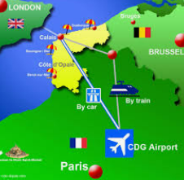

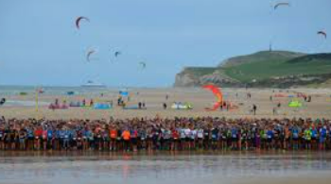







Suivez-nous sur LinkedIn Twitter @Adrar_Numerique … et sur le web : www.adrar-numerique.com
Catherine Costenoble
From:
Studies:
Work Experience:
ADRAR Pôle Numérique Occitanie
Notes:
<numéro>

Slide 3
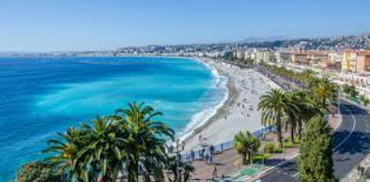
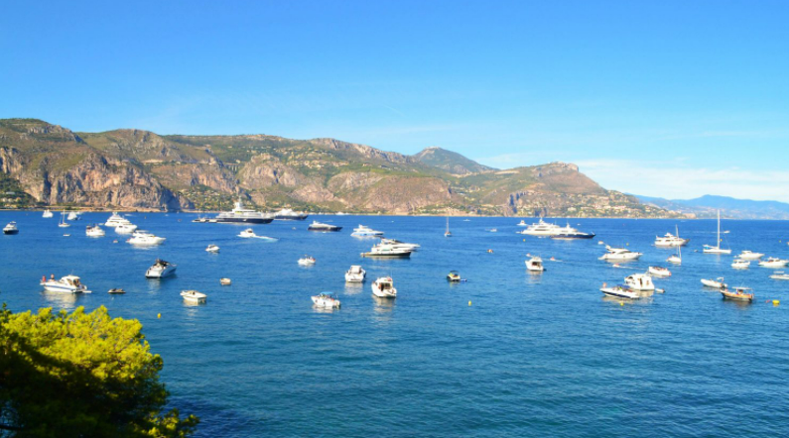







Suivez-nous sur LinkedIn Twitter @Adrar_Numerique … et sur le web : www.adrar-numerique.com
Catherine Costenoble
First major move:
Work Experience:
ADRAR Pôle Numérique Occitanie
Notes:
<numéro>

Slide 4

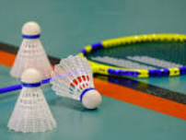








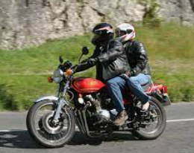

Suivez-nous sur LinkedIn Twitter @Adrar_Numerique … et sur le web : www.adrar-numerique.com
Catherine Costenoble
Likes:
ADRAR Pôle Numérique Occitanie
Notes:
<numéro>

Slide 5
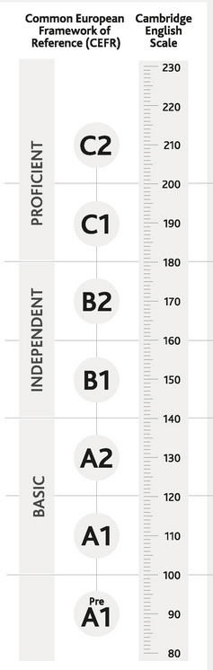

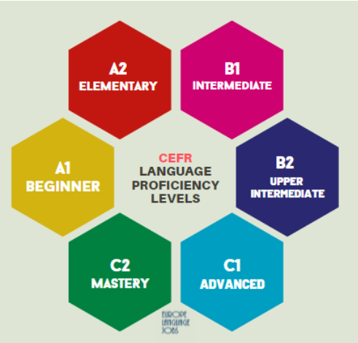


Suivez-nous sur LinkedIn Twitter @Adrar_Numerique … et sur le web : www.adrar-numerique.com
Your objective
Become a 5-star Applicant
English: B2 (upper-intermediate)
TOEIC: scored 790 (B2 upper-intermediate)
A1
A2
B1
B2
C1
ADRAR Pôle Numérique Occitanie
Notes:
<numéro>

Slide 6
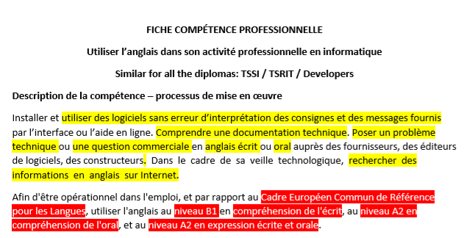
Suivez-nous sur LinkedIn Twitter @Adrar_Numerique … et sur le web : www.adrar-numerique.com
Meet the REAC requirements!
ADRAR Pôle Numérique Occitanie
Notes:
<numéro>

Slide 7
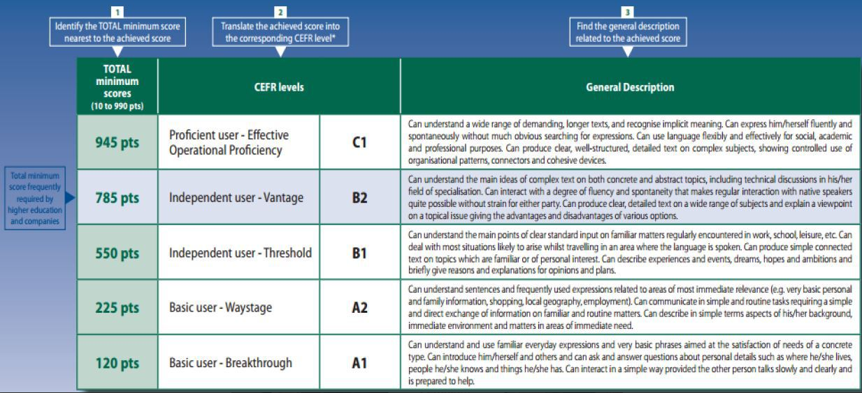
Suivez-nous sur LinkedIn Twitter @Adrar_Numerique … et sur le web : www.adrar-numerique.com
Get the best TOEIC score possible
ADRAR Pôle Numérique Occitanie
Notes:
<numéro>

Slide 8
Suivez-nous sur LinkedIn Twitter @Adrar_Numerique … et sur le web : www.adrar-numerique.com
Exams requirements
DEV 1 Written
Insert an extract from an English document in your report (tutorial, programming language, problem solving explanation, or so on….) and translate it into French
without using a translator!! 750 sign (10 lines)
2 Written
Write an abstract (summary) of your project: 250 words minimum
3 Oral 3 to 5 mn
Using powerpoint,
Give a presentation of yourself (briefly)
Give a presentation of your company / internship
Give a presentation or a demo of your project
ADRAR Pôle Numérique Occitanie
Notes:
<numéro>

Slide 9
Suivez-nous sur LinkedIn Twitter @Adrar_Numerique … et sur le web : www.adrar-numerique.com
Training Content
Alphabet, symbols, numbers
Computer knowledge quizzes
Tense Recap quiz
Tech giants
Presenting a website
Email reading & writing
Presenting an app
Writing an abstract
Presenting programming languages
Company presentation, internship
Interview / Elevator Pitch
ADRAR Pôle Numérique Occitanie
Notes:
<numéro>

Slide 10
Suivez-nous sur LinkedIn Twitter @Adrar_Numerique … et sur le web : www.adrar-numerique.com
Useful websites to browse
www.wordreference.com
www.deepl.com/translator
https://www.linguee.fr/
www.theconjugator.com
www.ego4u.com
https://www.e-anglais.com/
http://digitalcampus.free.fr/SiteMap01.htm
www.proprofs.com/quiz-school/topic/computer
https://www.computerworld.com/news/
www.breakingnewsenglish.com
ADRAR Pôle Numérique Occitanie
Notes:
<numéro>

Slide 11
Suivez-nous sur LinkedIn Twitter @Adrar_Numerique … et sur le web : www.adrar-numerique.com
REMEMBER
Practice Makes Perfect!
When There Is A Will, There Is A Way!
No Pain No Gain!
I can lead a horse to the river but I can’t make him drink!
Two heads are better than one! Not for the Test!
ADRAR Pôle Numérique Occitanie
Notes:
<numéro>

Slide 12
Suivez-nous sur LinkedIn Twitter @Adrar_Numerique … et sur le web : www.adrar-numerique.com
Let’s go for the placement Test!
https://qruiz.net/Q/?jpoAh1
ADRAR Pôle Numérique Occitanie
Notes:
<numéro>

